Slide 1
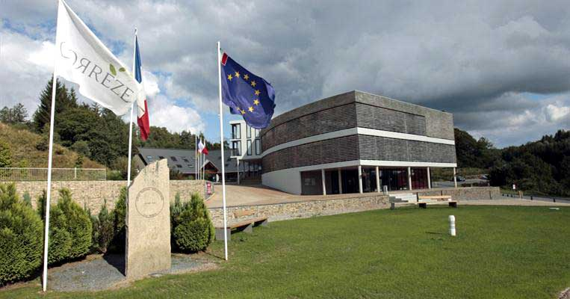
Classe de Classes de GS – CP et CP-CE2 découverte 30 - 31 mai BUGEAT

Slide 2
Pourquoi partir en classe de découverte?
Donner du sens aux apprentissages avant, pendant, après
Apprendre à vivre en collectivité, développer l’autonomie, souder le groupe classe
Découvrir un milieu naturel différent et le respecter
Découvrir des activités sportives spécifiques

Slide 3
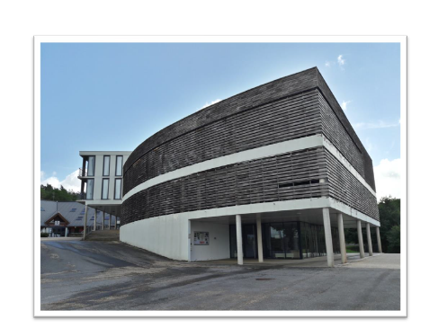
Lieu d’hébergement
Espace des 1000 sources, BUGEAT

Slide 4
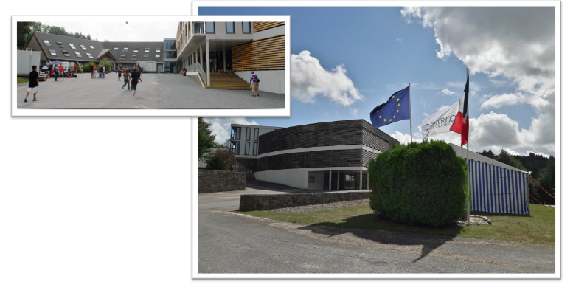
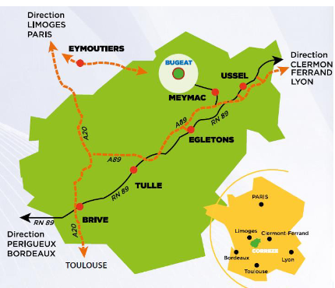
1h30 de route depuis Malemort

Slide 5
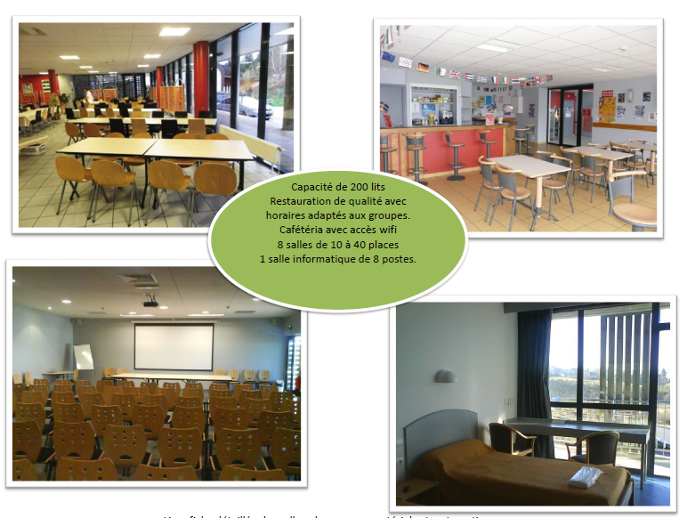

Slide 6
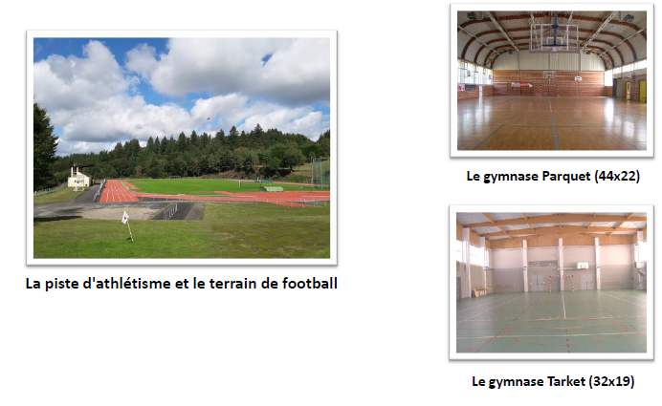

Slide 7
Pour qui?
Nos classes de GS- CP (19 élèves) et CP-CE2 (19élèves)
Avec qui?
Les maîtresses: Magali Bodin et Audrey Charlot
3 accompagnateurs bénévoles:
Nicole(ancienne Atsem – en charge de la restauration)
Dany (ancienne responsable cantine retraitée)
Catherine (AESH retraitée)
Et sur place des animateurs spécifiques pour les activités…

Slide 8
Départ le jeudi 30 mai:
depuis l’école
À préciser : environ 7h30
- Retour le vendredi 31 mai:
À l’école
Aux environs de 18h- 18h30

Slide 9
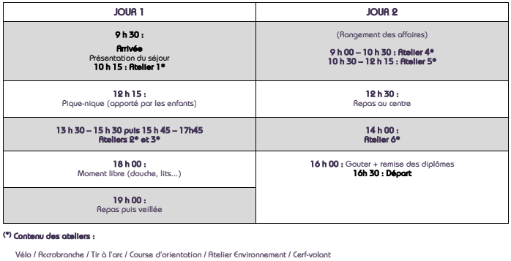
Programme

Slide 10
BUDGET coût par enfant : 123€
Participation de la coopérative scolaire: 12€
Participation de l’APE: 15€
Participation mairie : 46€
Reste à charge des familles: 50€ payable en 2 fois : 25€ avant fin mars à l’ordre de la Coopérative scolaire de l’école de Puymaret ( remise avec les papiers d’inscription + solde avant 15 mai.
Possibilité de demande d’aides: CCAS, …

Slide 11
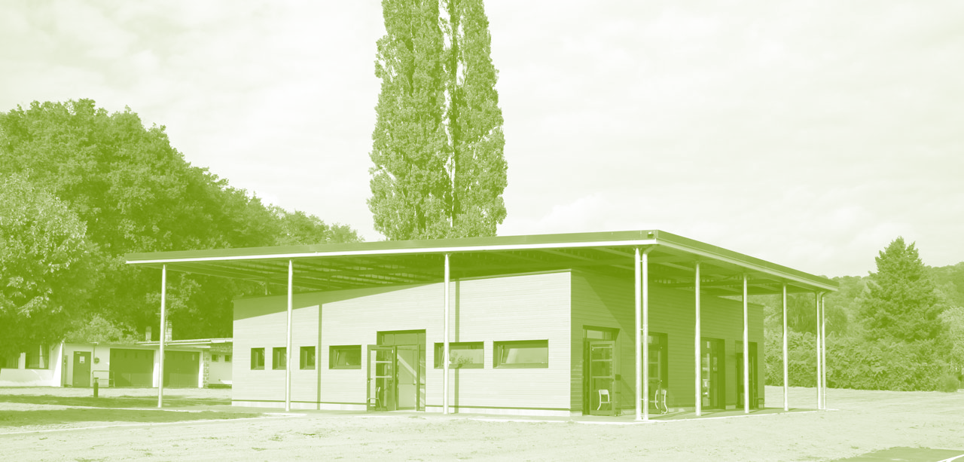
Comment avoir des nouvelles ?
Par l’application « On donne des nouvelles. » Des photos seront publiées régulièrement au cours du séjour.
Un message sera posté dans la matinée après l’arrivée.
Un message précisant l’heure d’arrivée le lendemain
En cas d’urgence : les parents contactent l’école qui nous transmettra le message

Slide 12
Trousseau pas de besoin spécifique – sera communiqué ultérieurement (Réalisé par les GS)

Slide 13
A nous retourner…
Autorisation parentale
renseignements médicaux et attestation de couverture sociale (préciser énurésie/ régime particulier)
Si nécessaire : autorisation médicaments ( me demander)

